Slide 1
Vz jaar 22-23 Fellowship met culinair randje
Jack Stoffels
Juni 23

Slide 3
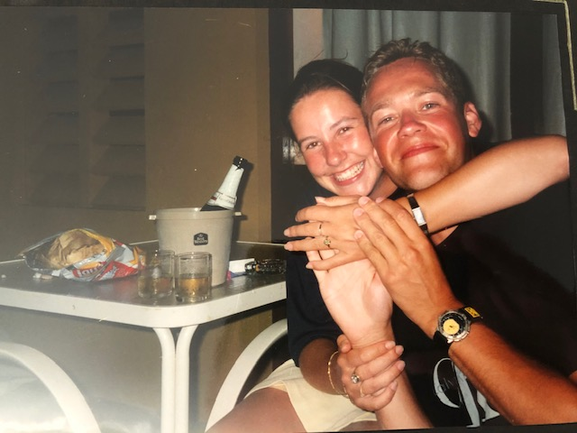
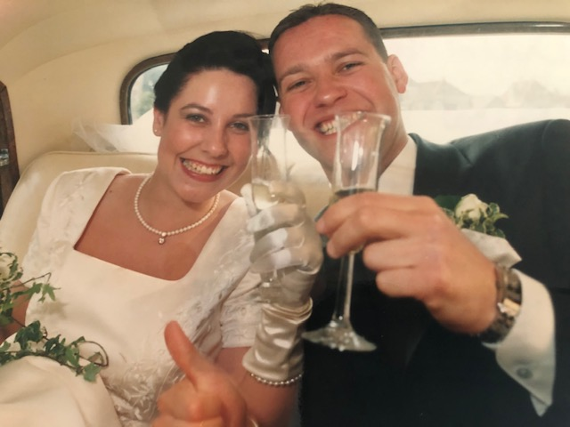
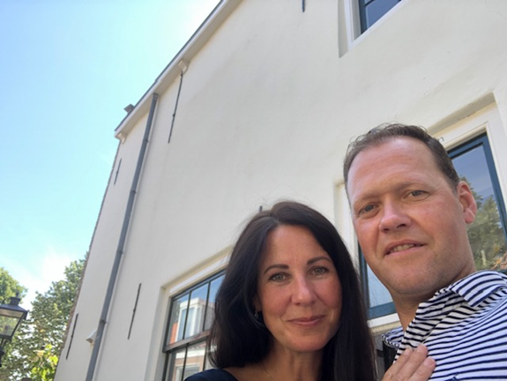
Dit jaar mede mogelijk gemaakt door Mijn grote liefde

Slide 4
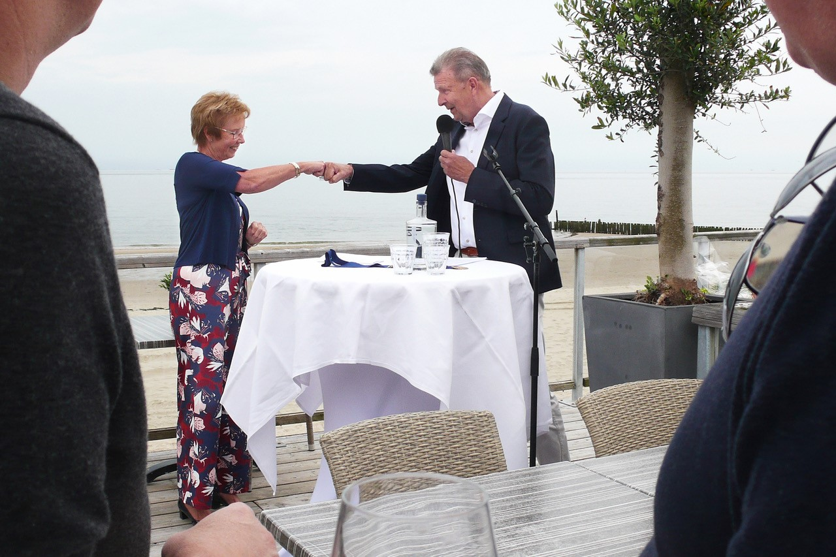
Bestuurswissel

Slide 5
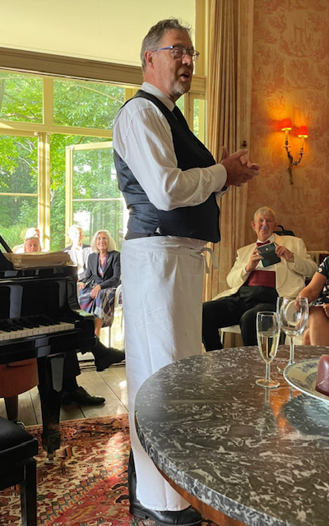
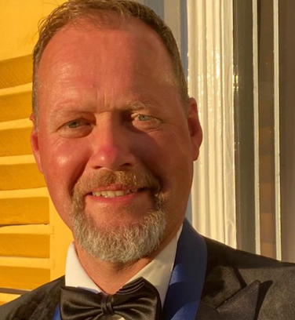
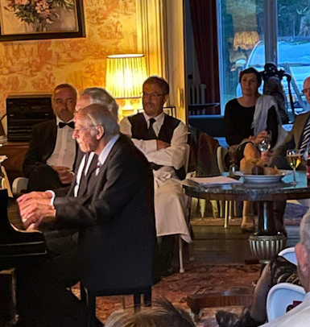
Fantastische avond omlijst met muziek

Slide 6
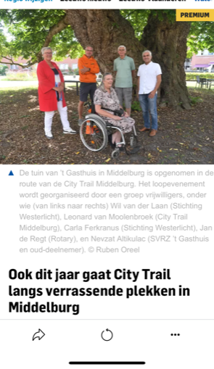
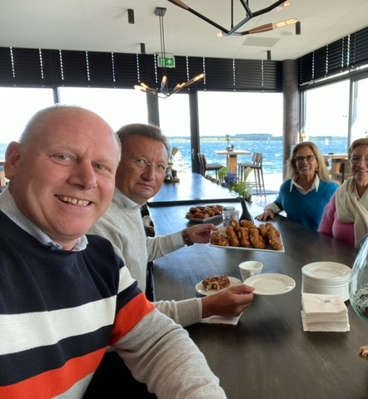
Benfiettour / City trail / 2 landen treffen

Slide 7
11000 euro

Slide 8
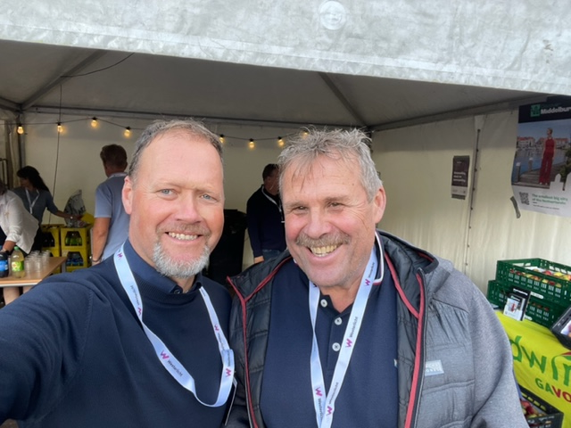
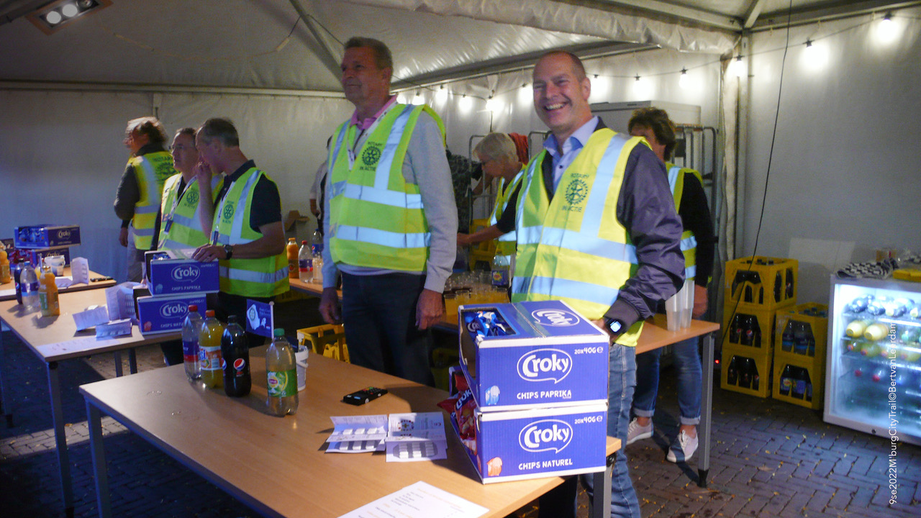

Slide 9
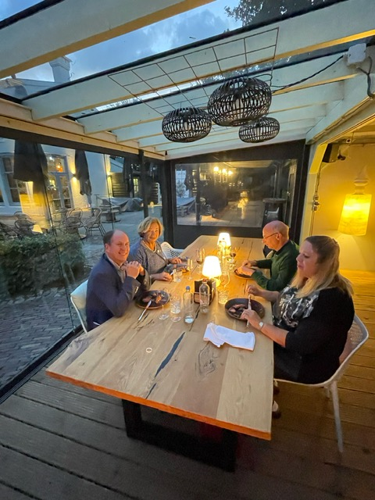
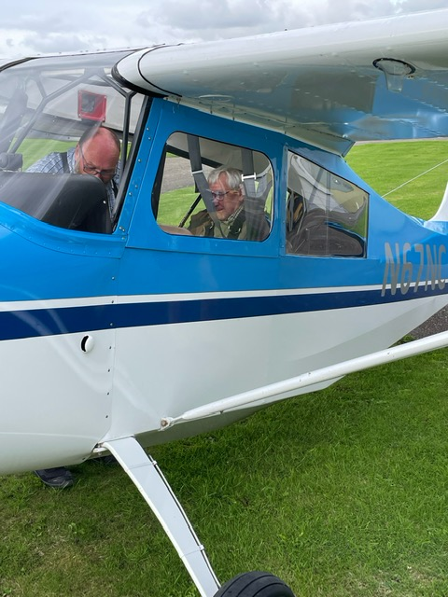
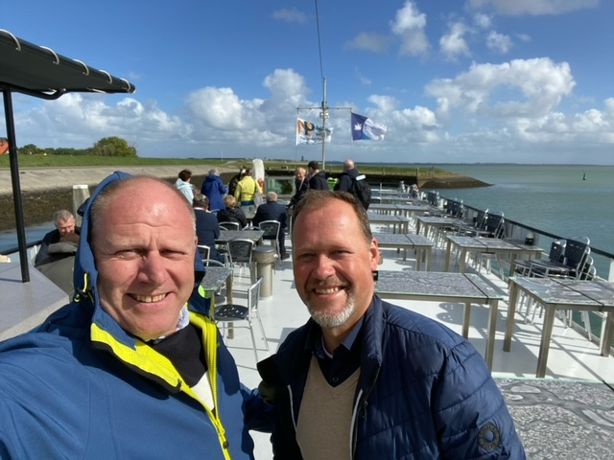

Slide 11
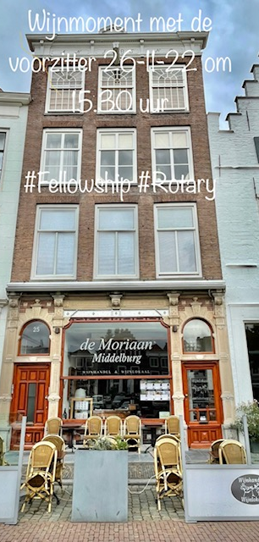
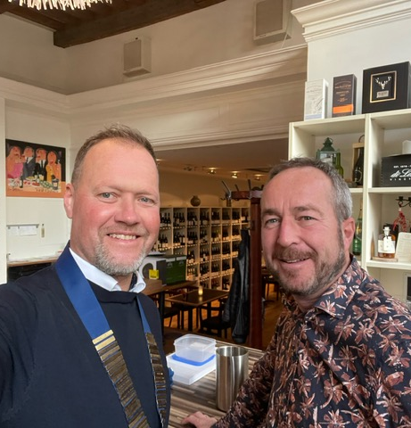
Fellowship wijnmomenten
Wat betekent Fellowship voor jou?

Slide 12
Back up die je krijgt als je wat organiseert
Klaarstaan voor clubgenoten
Het gevoel dat je ergens hoort
Veilig voelen in de groep
Steun in slechte tijden, kortom samen in goed en slechte tijden
Ontmoetingen door Rotary die je anders nooit zou hebben
Elkaar langdurig volgen in lief en leed
Bij andere clubs gevoel van thuiskomen
Geborgenheid, veiligheid, naar elkaar luisteren, en samenwerken aan een sociale maatschappij waarin geen onderscheid word gemaakt tussen mensen
Mooie gelegenheid om elkaar buitenom de clubavond beter te leren kennen zeer waardevol en geeft zo’n goed wij-gevoel
Opnieuw hechten
Samen de schouders onder projecten zetten
Vriendschap met een goed glas wijn
Verbondenheid, op alleen de clubavonden leer je elkaar niet kennen
Gezelligheid, er voor elkaar zijn, buitenom clubavonden elkaar beter leren kennen
Op vriendschappelijk wijze, maatschappelijk betrokken zijn
Bijeenzijn, praten, mensen helpen in een vriendelijke setting
Na 42 jaar snap je dat wel!

Slide 13
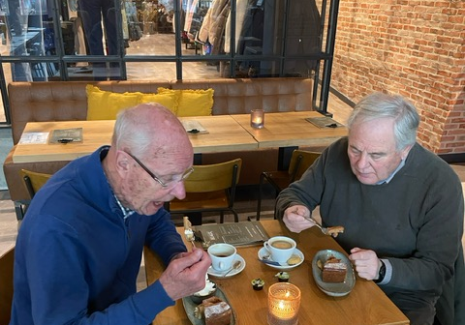
Fellowship koffiemomenten

Slide 14
Samenvattend voor RCW
1. Op vriendschappelijk wijze, samen verbonden door Rotary, elkaar steunen in lief en leed.
2. Maatschappelijk betrokken zijn, mensen helpen.
Deze 2 punten worden versterkt door ook buitenom de reguliere clubavond fellowship momenten te organiseren om elkaar beter te leren kennen en zo om een nog grotere impact als club te kunnen maken.

Slide 15
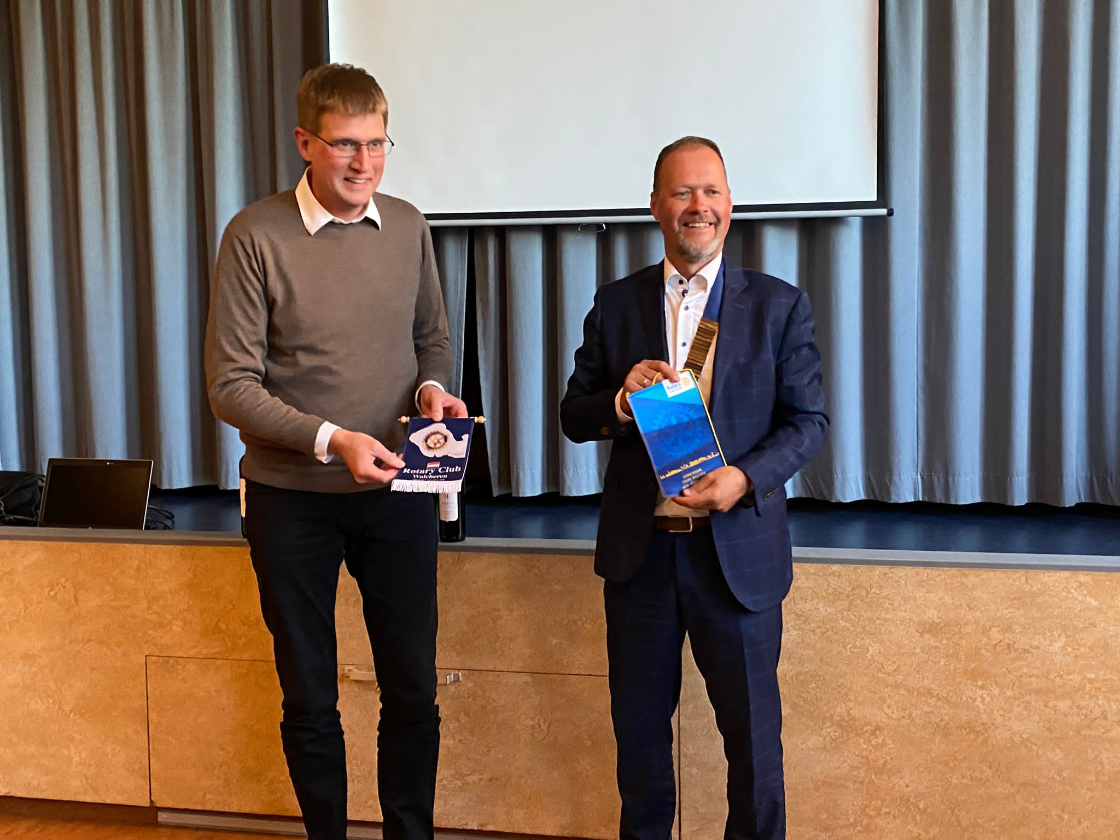
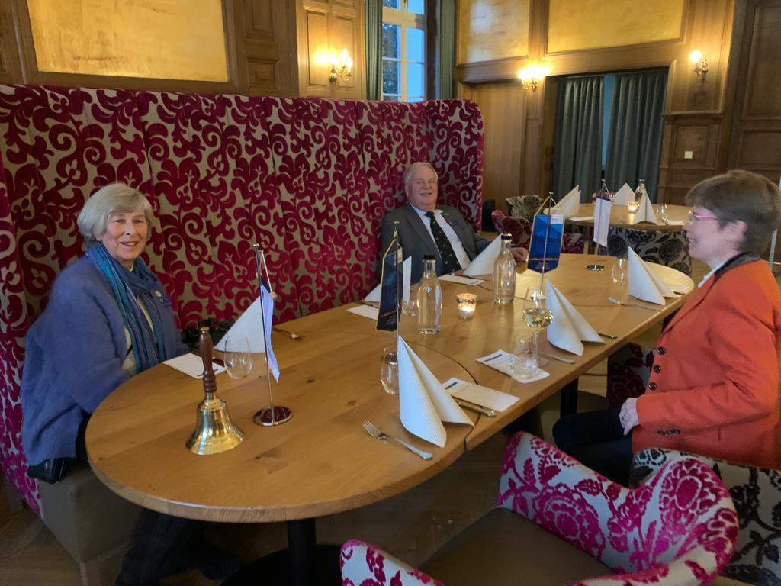
RC Herten Hier en daar

Slide 16
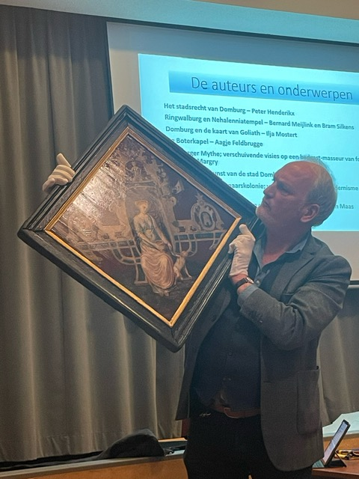
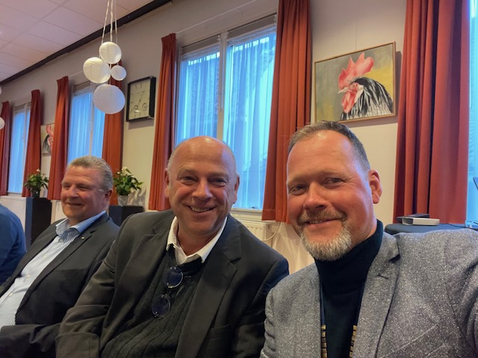
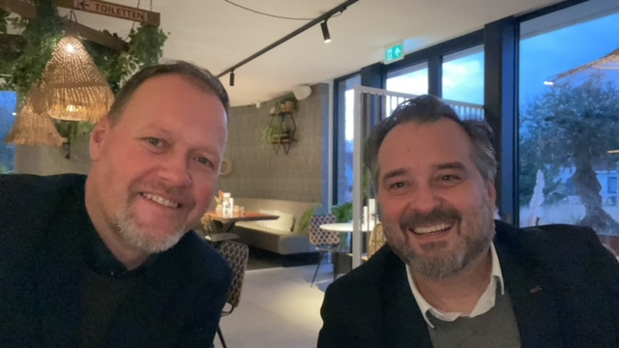
Mooie sprekers, soms met culinair randje

Slide 17
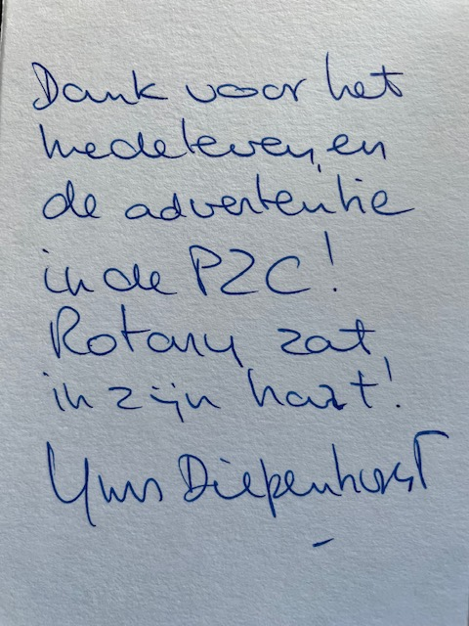
afscheid

Slide 18
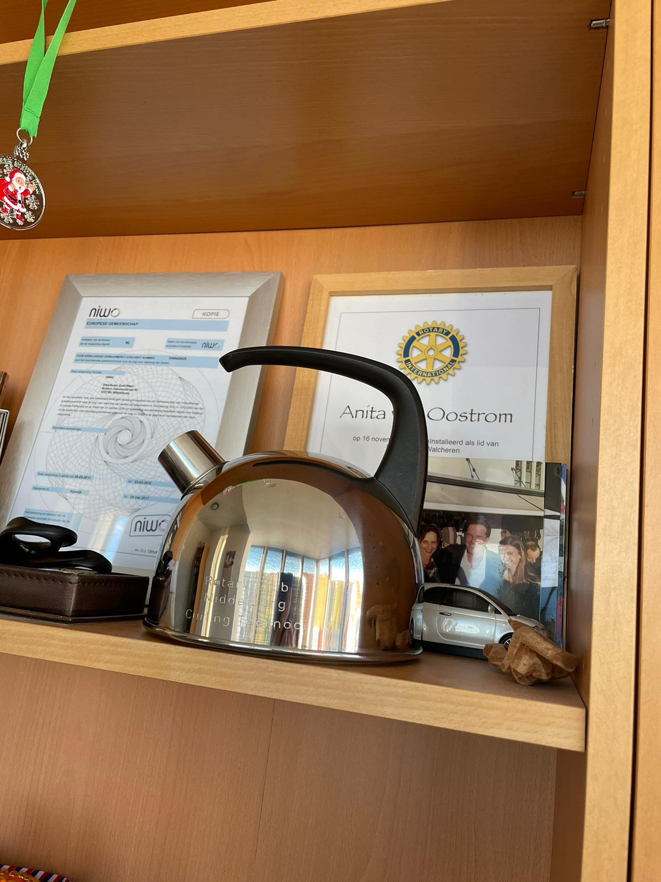
Fellowship activiteiten

Slide 20
Bert heeft er zin in

Slide 21
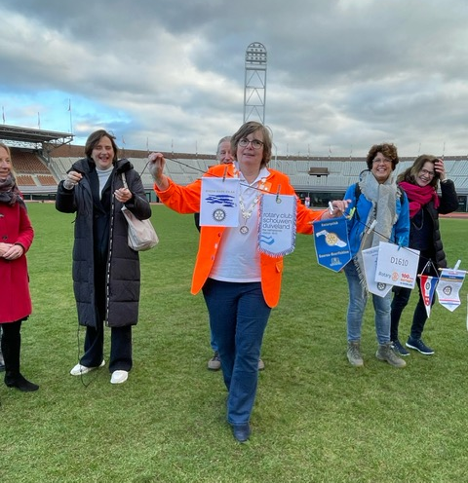
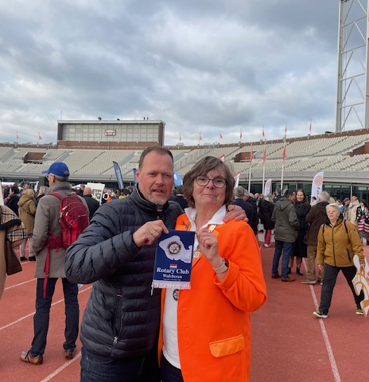
Rotary 100 jaar estafette

Slide 22
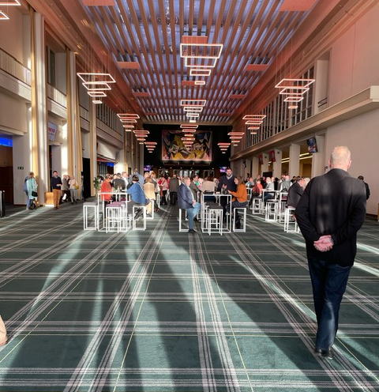
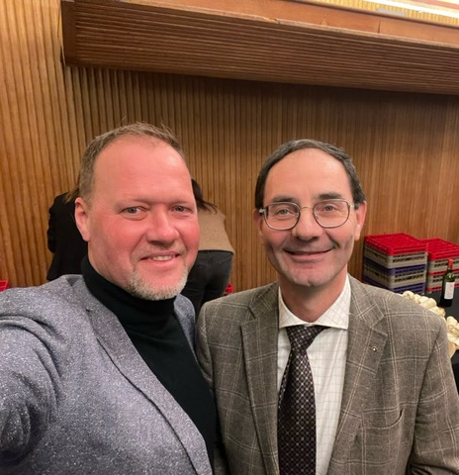
Nieuwjaarsconcert RC Torhout-Houtland

Slide 23
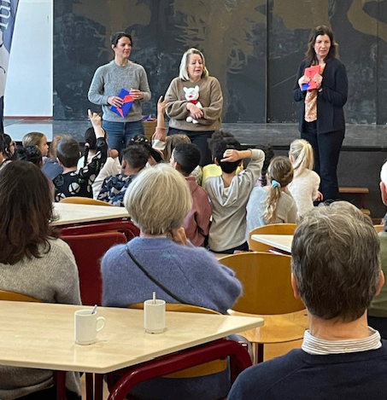
Geef een boek Cadeau

Slide 24
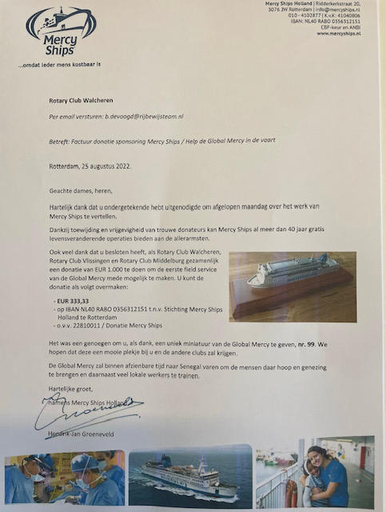
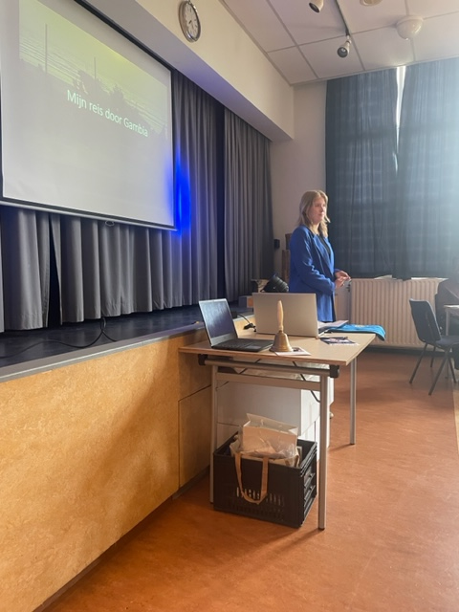
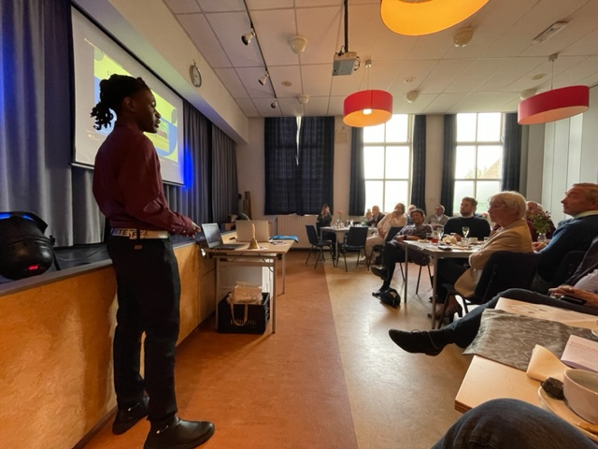
Allerlei spontane acties, Berbel, Pascal, Mercie Ships

Slide 25
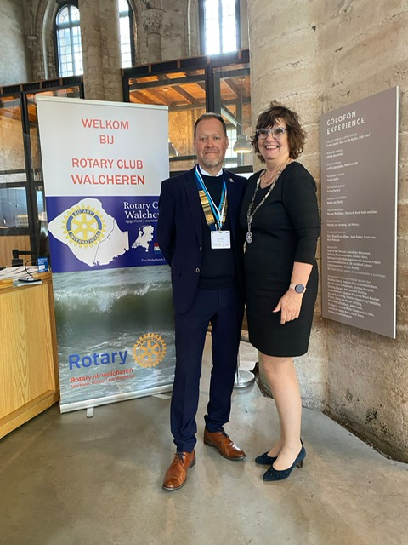
Discon & Gouverneur

Slide 26
PHF Anita van OOstrom

Slide 27
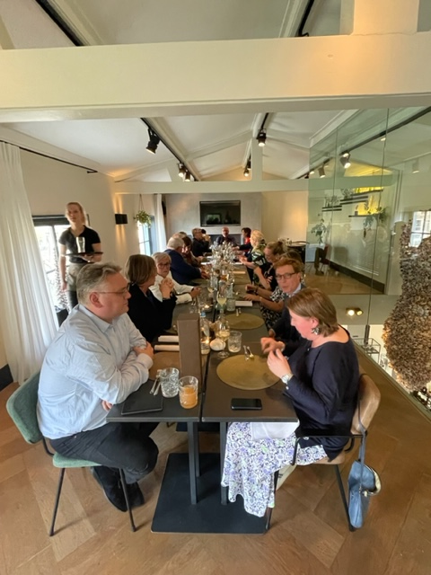
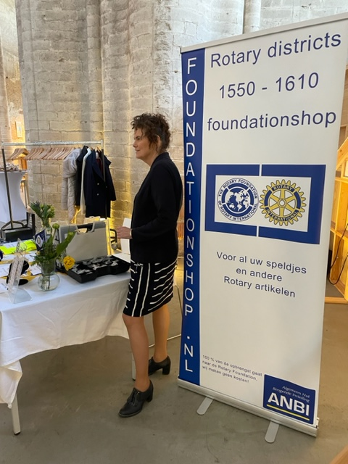
Discon

Slide 28
Discon

Slide 29
Regio award Strand- en natuurdag

Slide 30
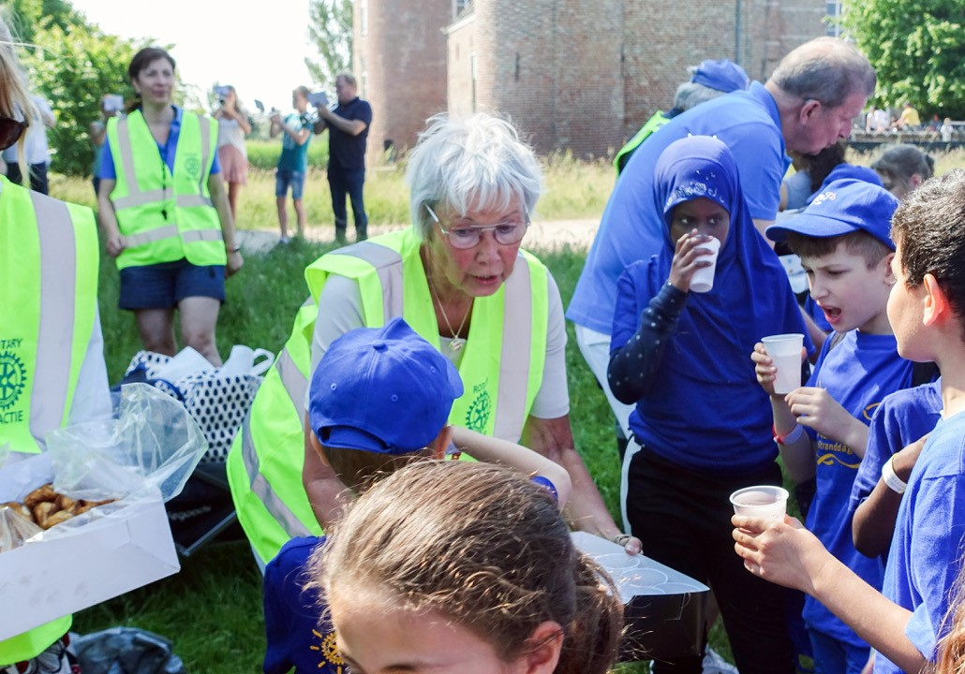
En de dag afgelopen zaterdag 10 juni

Slide 31
Samenwerking VZ RC WVM

Slide 32
Er was nog veel meer
Zomer avonden
End polio tulpen geplant
Groen stranden project
Verzorgen van firesides door de inkomend voorzitter
Sinterkaasletters voor alle leden
Aanschaf van de rotary polo
Etc,etc…

Slide 33
Wat nog komen gaat
Gouverneurswissel 24 juni
Bestuurswissel 26 juni
Bert neemt ons mee in zijn jaar…
Haringcommando 6 juli

Slide 34
Rotary Club Walcheren Dank voor jullie vertrouwen

Slide 35
Even terug naar deze foto

